Slide 1
فصل پنجم:
تبرید و سرمایش

Slide 2
ایجاد سرما از موارد مهم و پرکاربرد در صنعت و در زندگی افراد
چیلرها دستگاههای مولد سرما
انواع چیلرها:
1- چیلر های تراکمی 2- چیلرهای جذبی
انواع سیکل تبرید تراکمی:
1- نوع مستقیم: توسط انبساط مستقیم گاز در اواپراتور و وزش هوا بر روی آن فضا خنک میشود
2- نوع غیر مستقیم:بعد از انبساط گاز در اواپراتور یک سیال واسطه نظیر آب خنک شده و این سیال با عبور از مبدل حرارتی هوا را خنک میکند

Slide 3
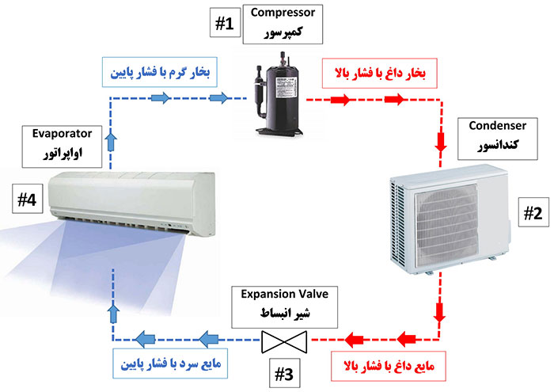
نحوه عملکرد سیکل تبرید تراکمی:
1-سیال در حالت دو فازی وارد اواپراتور میشود و در اثر جذب گرمای محیط تبخیر میگردد(خروجی: گاز با دمای بالا و فشار پایین)
2- گاز دما بالا وارد کمپرسور شده و متراکم میشود (خروجی: گاز با دما و فشار بالا)
3- گاز با فشار و دمای بالا وارد کندانسور شده و در مجاورت با سیال خنک کننده سرد و مایع میگردد.
4- عبور از شیر انبساط و کاهش فشار و تبدیل شدن به سیال دو فازی
نکته : اگر سیال خنک کننده در کندانسور آب باشد خود توسط برج خنک کن کاهش دما می یابد

Slide 4
نکات:
مبرد مورد استفاده: از خانواده فریون ها و غیر سمی اند نظیر CFC, HCFC,HFC
کندانسور ها بر دو نوع آبی(مناطق خشک) و هوایی( مناطق مرطوب): وظیفه خنک سازی مبرد
شیر انبساط قبل از اواپراتور نصب شده جهت کاهش فشار مبرد.
در چیلرها از شیر انبساط ترموستاتیک و در یخچال ها از لوله موئین بجای شیر انبساط
اواپراتور عمل تبرید را انجام میدهد: در کولر گازی هوا را و در چیلر آب در گردش را خنک میکند
بعد از کندانسور از فیلتر درایر جهت تمیز نگه داشتن مدار گاز و گرفتن رطوبت مدار مایع استفاده میشود
جنس بدنه برج خنک کن از فایبرگلاس، آهن گالوانیزه یا چوب است تا در مجاورت رطوبت زنگ نزند

Slide 5
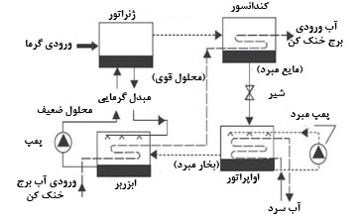
سیکل تبرید جذبی: در سیکل تبرید جذبی یک ماده مبرد و یک ماده جاذب وجود دارد.
1- ماده مبرد در اواپراتور جاری است و گرمای موجود در آب درون لوله ها را جذب کرده و تبخیر میشود.
2- بخار از اواپراتور وارد ابزوربر شده و در آنجا ماده جاذب لیتیم برماید بخار آب رسیده به آنجا را جذب کرده و گرم و رقیق شده
3-لیتیم برماید اشباع شده و نیاز به احیا دارد به محفظه ژنراتور هدایت شده تا بخار آن جدا شده و دوباره غلیظ گردد
4-بخار مبرد به سمت کندانسور هدایت میشود تا تبدیل به مایع شود و دوباره وارد اواپرانور گردد
5- لیتیم برماید غلیظ شده مجددا به ابزوربر برمیگردد و در مسیر بین ژنراتور و ابزوربر برای افزایش راندمان یک مبدل حرارتی قرار داده شده

Slide 6
شباهت سیکل تبرید جذبی و تراکمی:
1- مبرد همواره در یک سیکل در گردش است
2-گاز مبرد در کندانسور تقطیر میگردد
3- گاز مبرد فشار پاییین از اواپراتور گرفته شده و گاز مبرد فشار بالا به کندانسور فرستاده میشود
تفاوت ها:
1-چیلر تراکمی برای گردش مبرد از کمپرسور استفاده میکند اما در جذبی از انرژی گرمایی منابع مختلف استفاده شده و گردش مبرد در سیستم با نیروی شناوری است
2- ژنراتور و جذب کننده در چیلر جذبی جانشین کمپرسور در چیلر تراکمی شده
3- در چیلر جذبی از یک جاذب که معمولا لیتیم برماید یا آب است استفاده میشود
4- مبرد در چیلر تراکمی یکی از انواع کلروفلوروکربن هاست در حالی که در سیکل جذبی آب یا آمونیاک است
مزایای چیلر جذبی:
1-کاستن از میزان تولید گازهای گلخانه ای و آلاینده ها
2-کاسته شدن صدا و ارتعاشات
3- بخبود راندمان دیگ ها در تابستان
4-صرفه جویی در مصرف انرژی الکتریکی

